Slide 1

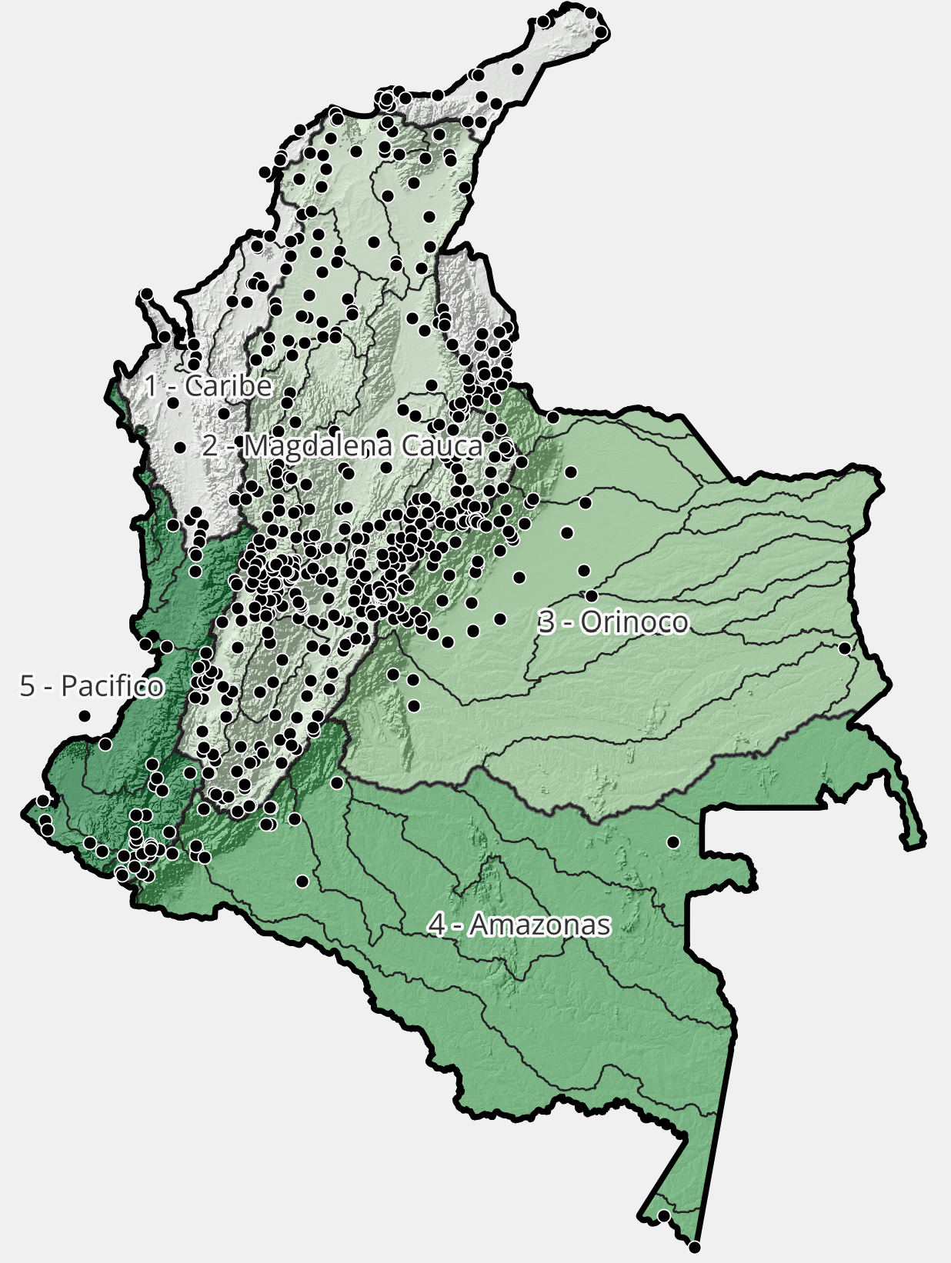

Estudio y Análisis de la Precipitación Máxima en 24 Horas (Pmax24h) en la Red de Estaciones Climatológicas Automáticas de Colombia - Suramérica
Versión: 20260513

Slide 2
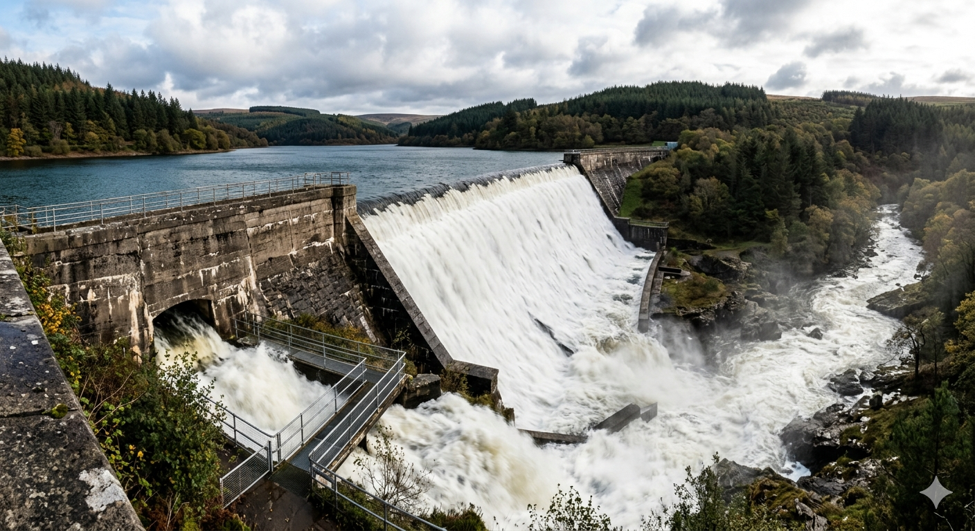
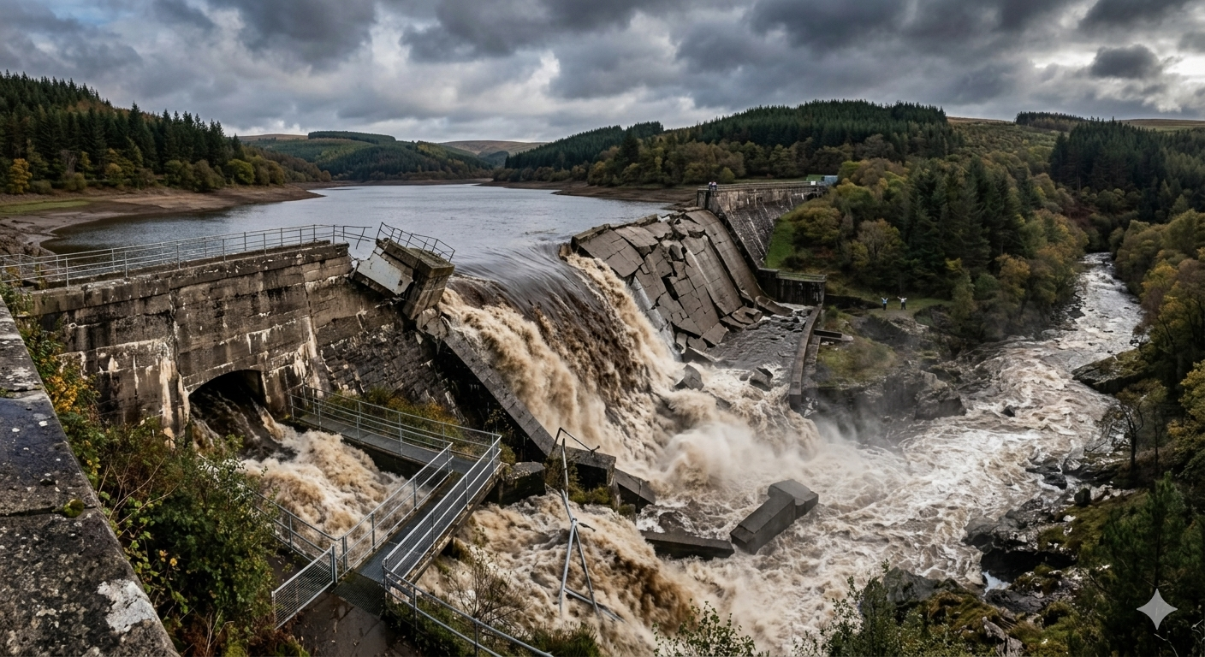
La precipitación máxima en 24 horas (PMax24h), definida como el mayor acumulado de lluvia en 24 horas registrado en una estación para cada año de observación, es un insumo clave para la simulación de eventos extremos y el dimensionamiento de infraestructura hidráulica expuesta a lluvias intensas (como puentes, canales, desvíos de ríos, presas y aliviaderos), con el fin de prevenir sobrecostos o fallas catastróficas.

Slide 3
En este estudio se evalúa el ajuste de registros de PMax24h* de la red de estaciones automáticas de Colombia a funciones empíricas de distribución (EDF) y a funciones de distribución de probabilidad paramétricas (PDF). Se utilizó la prueba de Kolmogorov–Smirnov (K-S) como criterio de evaluación. *A partir de los valores de lluvia registrados cada 10 minutos, disponibles en www.datos.gov.co, correspondientes a 262 millones de registros hasta 2025 en 594 estaciones.
Notes:
https://www.flaticon.com/free-icons/compass

Slide 4
Metodología de análisis

Slide 5
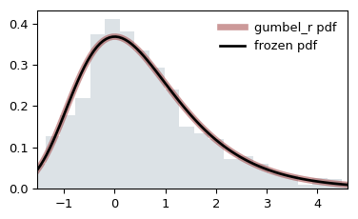
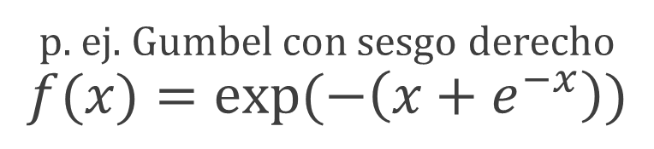
Funciones de distribución de probabilidad (PDF) Describen la probabilidad relativa de que una variable aleatoria continua se encuentre dentro de un rango específico (como la lluvia en cualquier momento), donde el área total bajo su curva es igual a 1 y el área sobre cualquier intervalo proporciona la probabilidad real para ese rango.
p. ej. Gumbel con sesgo derecho
$$f(x)=exp⁡(−\left(x+e^{−x}\right))$$
En éste estudio también se evaluaron todas las PDF en su forma logarítmica o log(f(x)).
Notes:
El logaritmo de una función de distribución de probabilidad (log-PDF) es simplemente el logaritmo del valor de la PDF, denotado como log(f(x)), útil para convertir la multiplicación de probabilidades en suma de estas, mejorar la estabilidad numérica con números pequeños y conectar con conceptos de la teoría de la información como la entropía. En lugar de trabajar con probabilidades muy pequeñas, las PDF logarítmicas utilizan números negativos que son más fáciles de manejar para las computadoras, lo que evita errores de subdesbordamiento y simplifica cálculos complejos.

Slide 6

Para el desarrollo del estudio se han seleccionado 80 de las más de 100 distribuciones de probabilidad (PDF) del submódulo de estadística de Python dentro de la biblioteca SciPy. Distribuciones (80 evaluadas + 80 log): • Alpha •Anglit •Arcsine •Argus •Beta •Beta prime •Bradford •Burr (Type III) •Burr (Type III) 12 •Cosine •Crystalball •Double gamma •Double Weibull •Erlang •Exponentially modified Normal •Exponential power •Exponentiated Weibull •F •Fatigue-life (Birnbaum-Saunders) •Fold Normal •Gamma •Gauss hypergeometric •Generalized exponential •Generalized exponential •Generalized gamma •Generalized half-logistic •Generalized logistic •Generalized Normal •Generalized Pareto •Gompertz (or truncated Gumbel) •Gumbel Left Skew •Gumbel Right Skew •Upper half of a generalized normal •Half-logistic •Half Normal •hyperbolic secant •Inverted gamma •Inverse Gaussian •Inverted Weibull •Johnson SB •Johnson Su •Kappa 3 •Kappa 4 •Kolmogorov-Smirnov one-sided test statistic distribution •Limiting distribution of scaled Kolmogorov-Smirnov two-sided test statistic •Laplace •Left-skewed Levy •Log gamma •Logistic (or Sech-squared) •Log-Laplace •Lomax (Pareto of the second kind) •Maxwell •Mielke Beta-Kappa / Dagum •Moyal •Nakagami •Non-central F distribution •Non-central Student’s t •Normal •Pearson type III •Power-function •Rayleigh •R-distributed (symmetric beta) •Rice •Semicircular •Skew normal •Student’s t •Trapezoid •Triangular •Truncated exponential •Truncated normal •Upper truncated Pareto •Doubly truncated Weibull minimum •Tukey-Lamdba •Uniform •Von Mises •Von Mises line •Wald •Weibull maximum •Weibull minimum •Wrapped Cauchy.

Slide 7
Funciones de Distribución Empíricas (EDF) (12 evaluadas) Es una estimación escalonada de una verdadera Función de Distribución Acumulada (CDF) basada en datos de muestra observados, que representa la proporción de puntos de datos menores o iguales a un valor dado. Se calcula con el tamaño total de la muestra (n) y el parámetro o número de orden (m) de cada dato, que significa la posición de x valores en una lista de orden ascendente.
EDF | Año | Ecuación
EDF California | 1923 | P=m/n
EDF Hazen | 1930 | P=(m−0.5)/n
EDF Weibull | 1939 | P=m/(n+1)
EDF Beard | 1943 | P=(m−0.31)/(n+0.38)
EDF Chegodayev | 1955 | P=(m−b)/(n+1−2b)
EDF Blom | 1958 | P=(m−a)/(n+1−2a)
EDF Tukey | 1962 | P=(m−c)/(n+1−2c)
EDF Gringorten | 1963 | P=(m−a)/(n+1−2a)
EDF Filliben | 1975 | P=(m−0.3175)/(n+0.365)
EDF Jenkinson | 1977 | P=(m−a)/(n+b)
EDF Cunnane | 1978 | P=(m−b)/(n+1−2b)
EDF Adamowski | 1981 | P=(m−0.25)/(n+0.5)

Slide 8
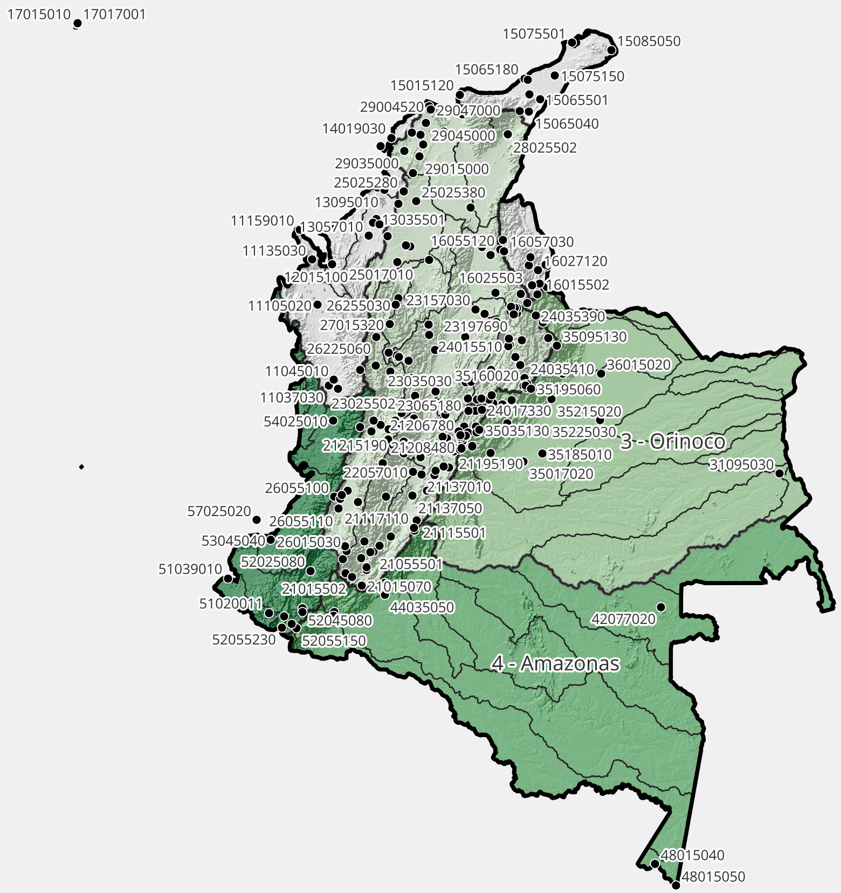
Análisis de mejor ajuste Tras filtrar la base inicial de 594 a 264 estaciones, considerando una longitud de registros (n) mayor o igual a 8 años, se realizaron 506880* pruebas de ajuste, para luego realizar la evaluación consolidada a nivel regional por áreas hidrográficas. *264 estaciones x 12 funciones empíricas (EDF) x 160 distribuciones de probabilidad (PDF y log-PDF)

Slide 9
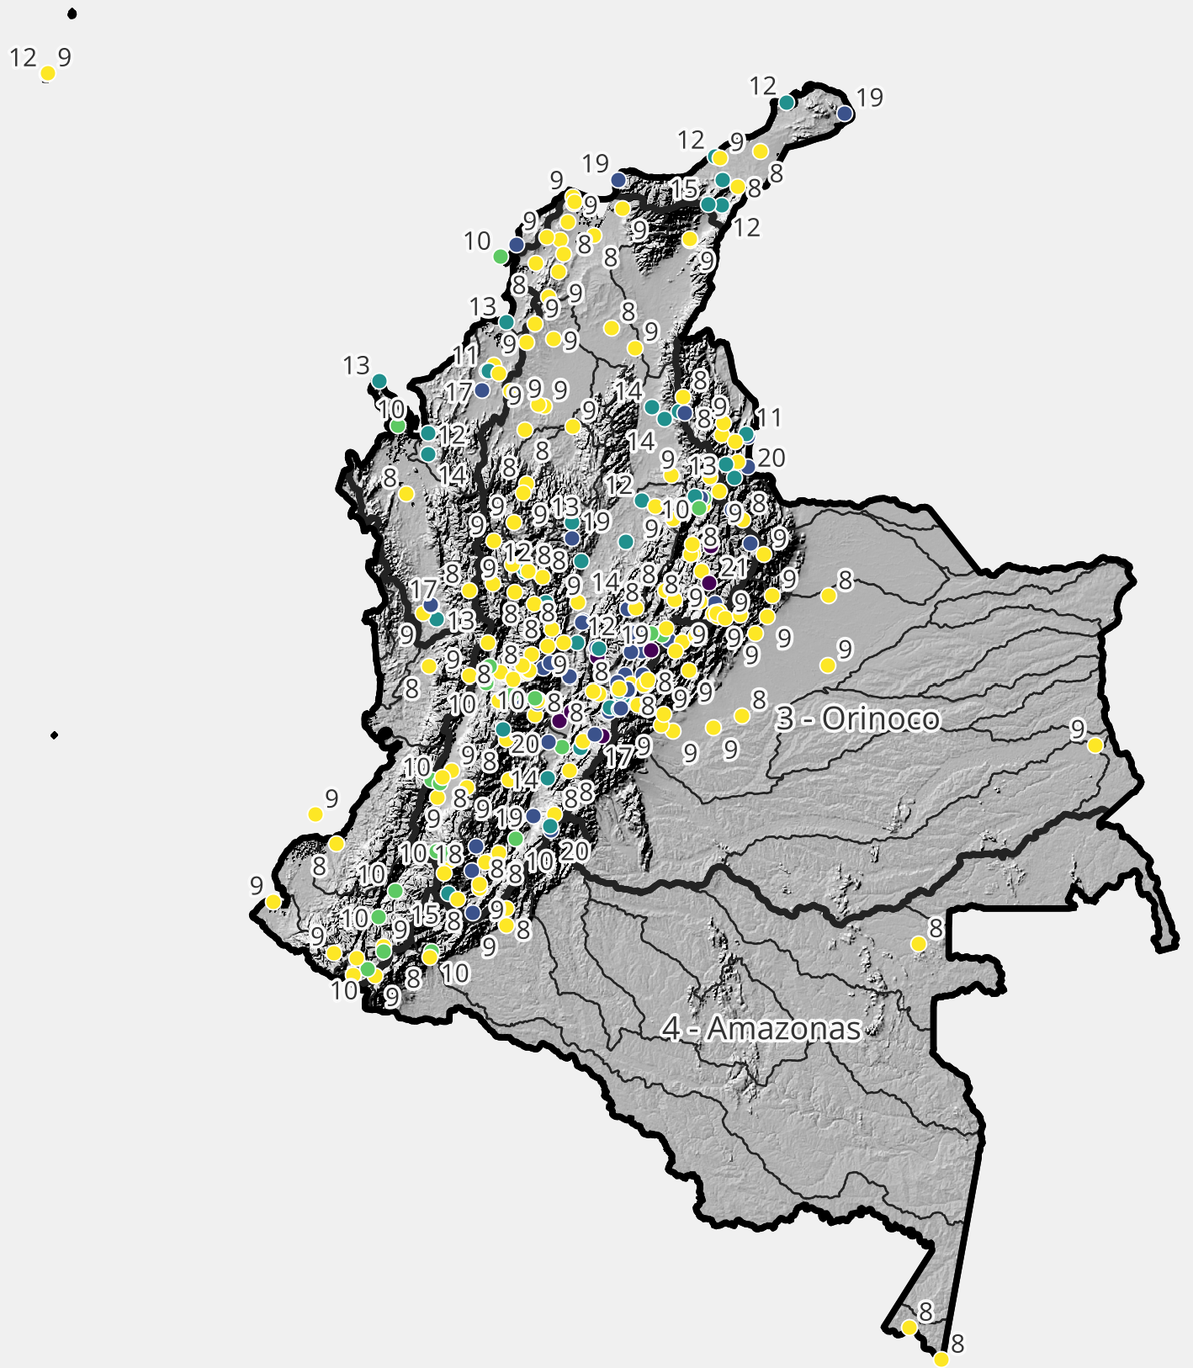
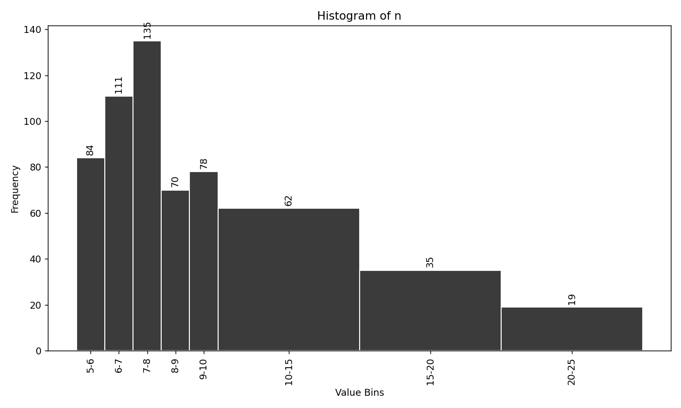
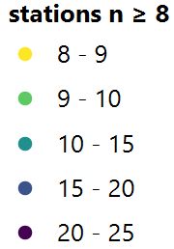
Gráfico de conteo de número de datos (n) por estación.
n >= 8: 264 estaciones
n < 8: 330 estaciones
Total: 594 estaciones
Área Hidrográfica (AH) | Estaciones | %
Magdalena Cauca | 171 | 64.77
Caribe | 41 | 15.53
Orinoco | 32 | 12.12
Pacifico | 13 | 4.92
Amazonas | 7 | 2.65

Slide 10
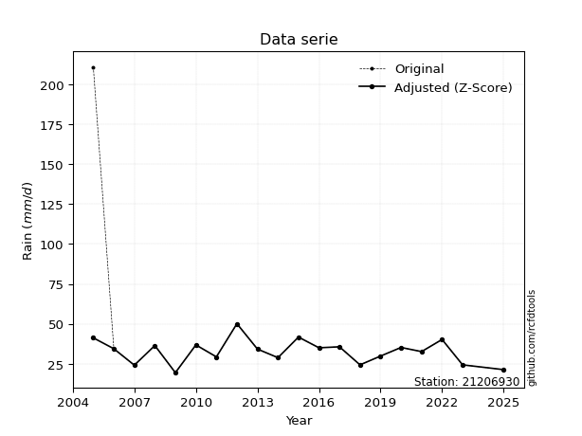
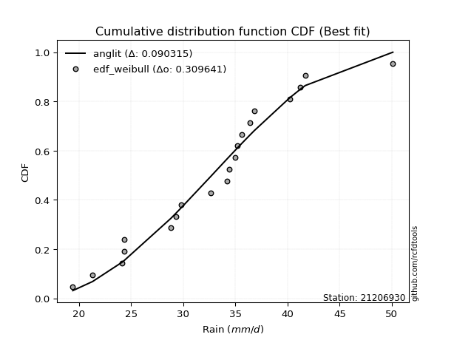
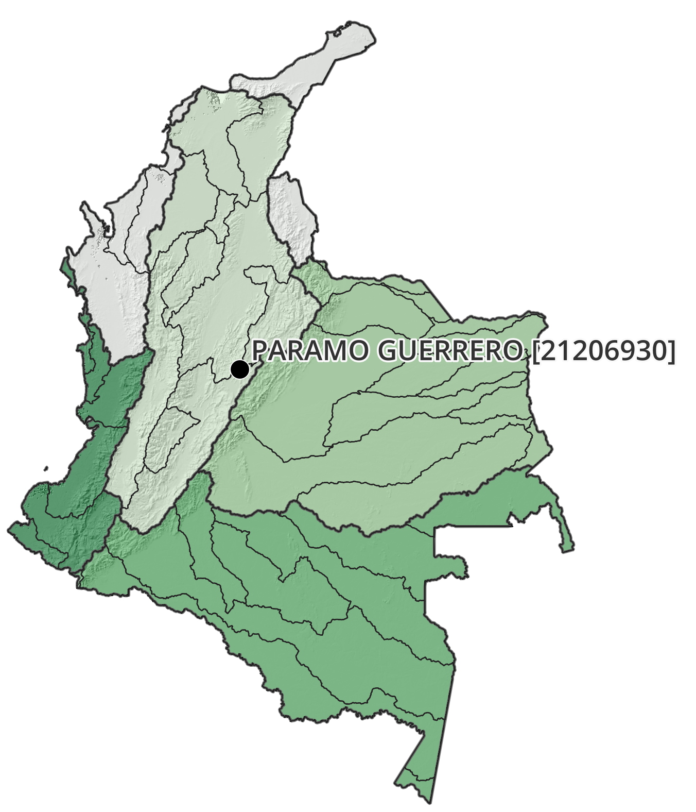

Estación: Páramo de Guerrero 21206930 •Climatológica Principal •Automática con Telemetría •Instalada en 01/12/2004 •Altitud: 3237 msnm •Municipio: Zipaquirá •AH: Magdalena Cauca •ZH: Alto Magdalena •SZH: Río Bogotá
$$Z=\frac{x−μ}{σ}$$

Slide 11
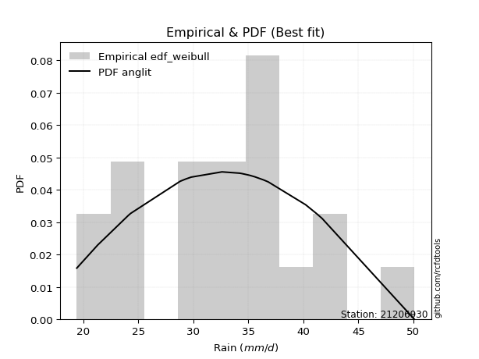
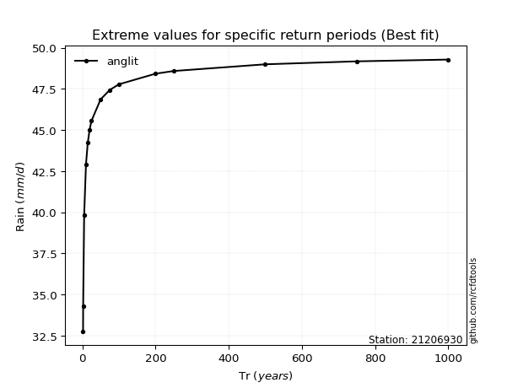
Estación: Páramo de Guerrero 21206930 •Climatológica Principal •Automática con Telemetría •Instalada en 01/12/2004 •Altitud: 3237 msnm •Municipio: Zipaquirá •AH: Magdalena Cauca •ZH: Alto Magdalena •SZH: Río Bogotá

Slide 12
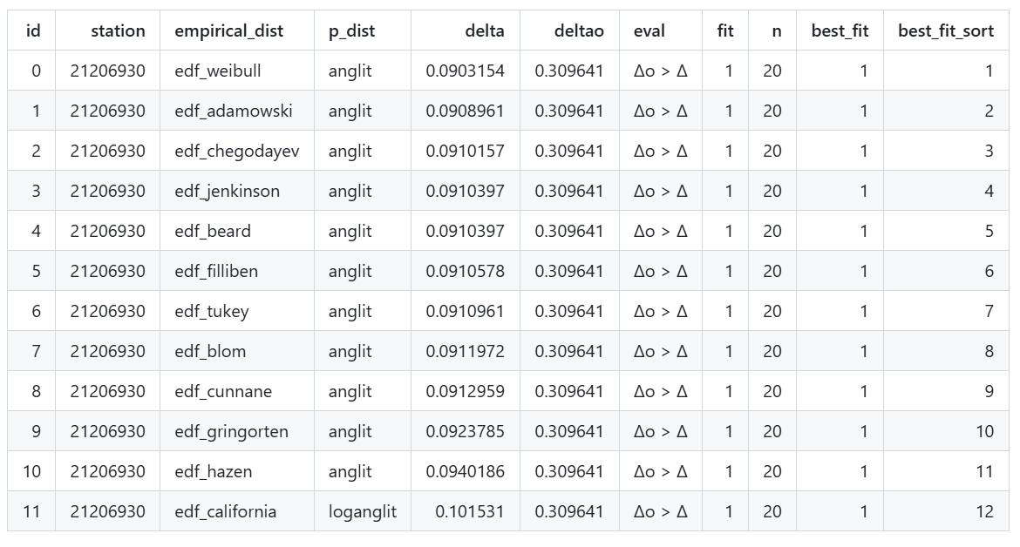
Estación: Páramo de Guerrero 21206930

Slide 13
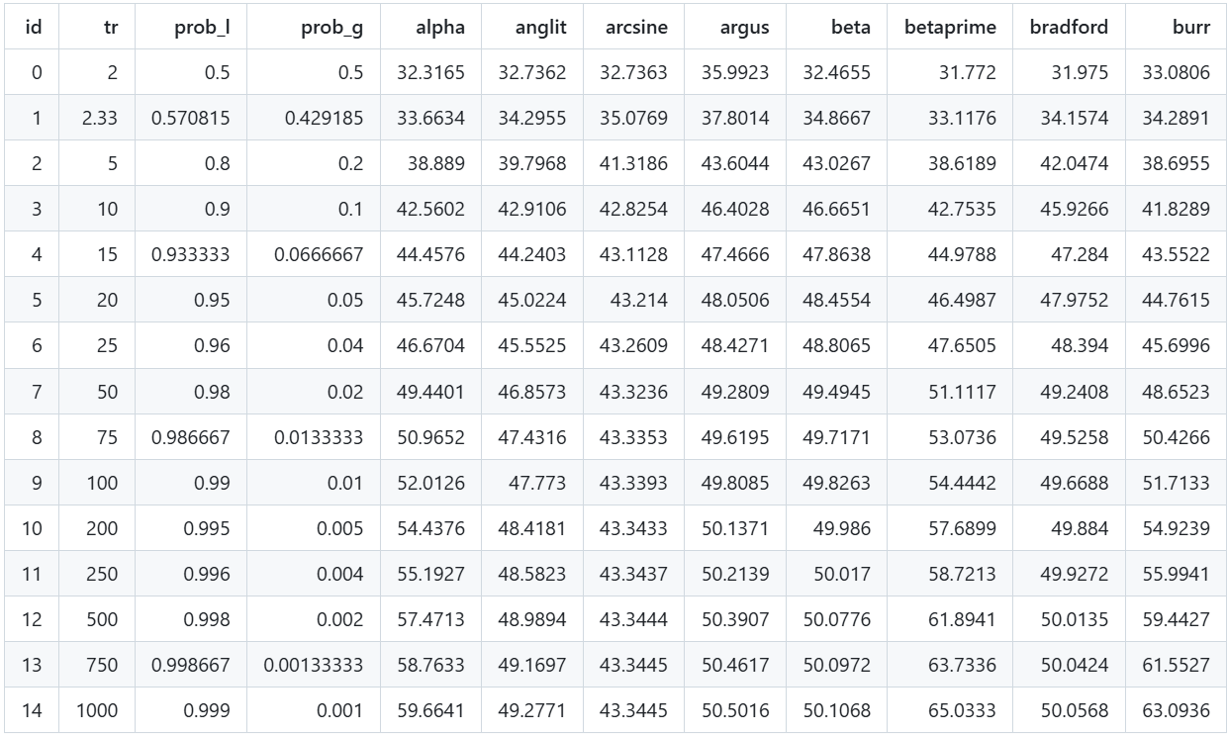
Estación: Páramo de Guerrero 21206930

Slide 14
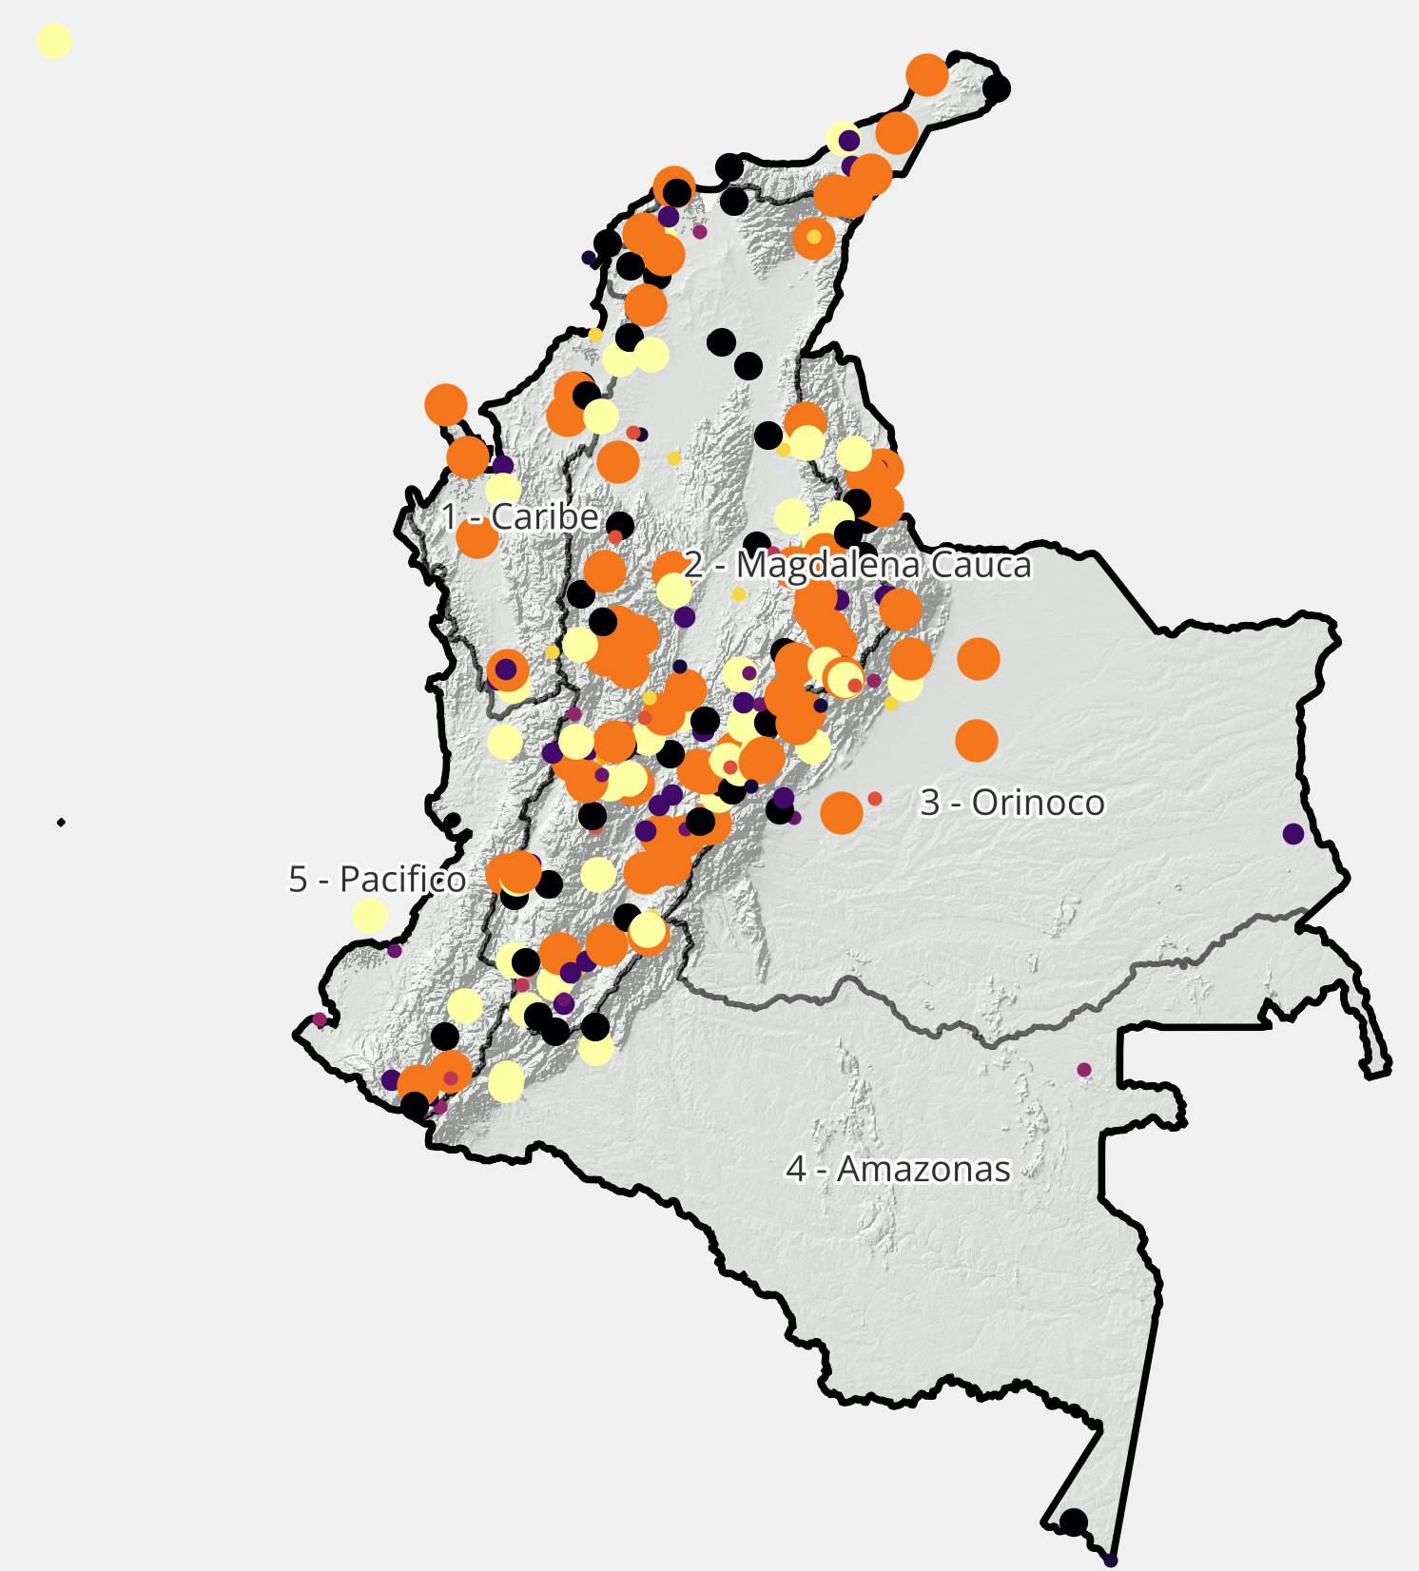
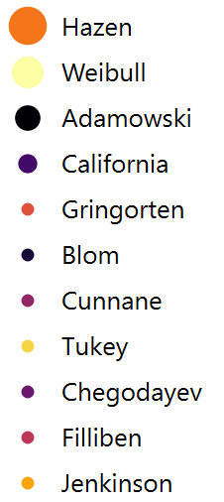
Clasificación de EDF con mejor ajuste global para las 264 estaciones evaluadas en Colombia.
Distribución Empírica (EDF) | Estaciones | %
Hazen | 72 | 27.27
Weibull | 49 | 18.56
Adamowski | 44 | 16.67
California | 35 | 13.26
Gringorten | 15 | 5.68
Blom | 14 | 5.3
Cunnane | 12 | 4.55
Tukey | 10 | 3.79
Chegodayev | 8 | 3.03
Filliben | 3 | 1.14
Jenkinson | 2 | 0.76

Slide 15
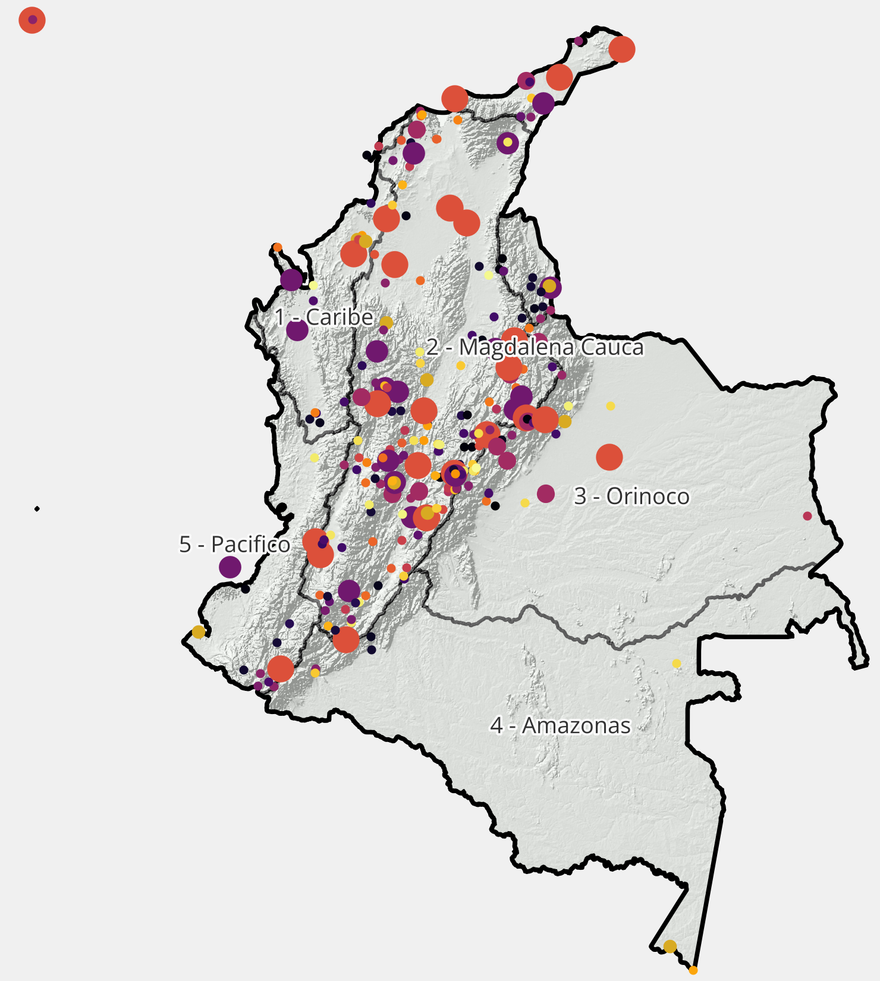
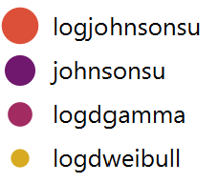
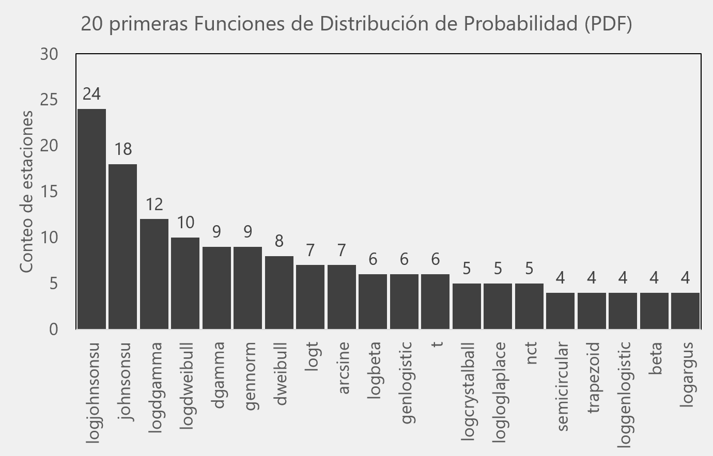
Clasificación de PDF con mejor ajuste global para las 264 estaciones evaluadas en Colombia.
En el análisis global de PDF, la familia con mayor frecuencia en la primera posición fue la función log‑Johnson SU (9.09 %), seguida de Johnson SU (6.82 %), log‑Gamma (4.55 %) y log‑Weibull (3.79 %); otras funciones con presencia relevante fueron Gamma, Generalized Normal y Weibull (≈3–3.5 % cada una).

Slide 16
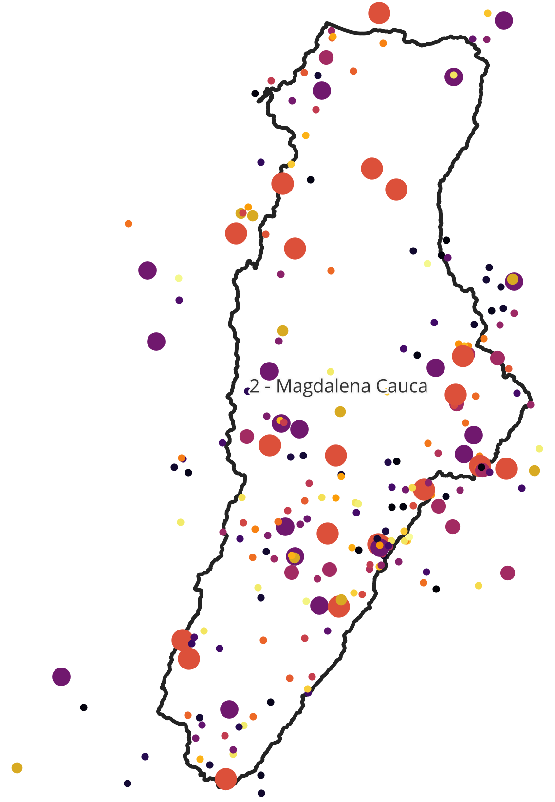
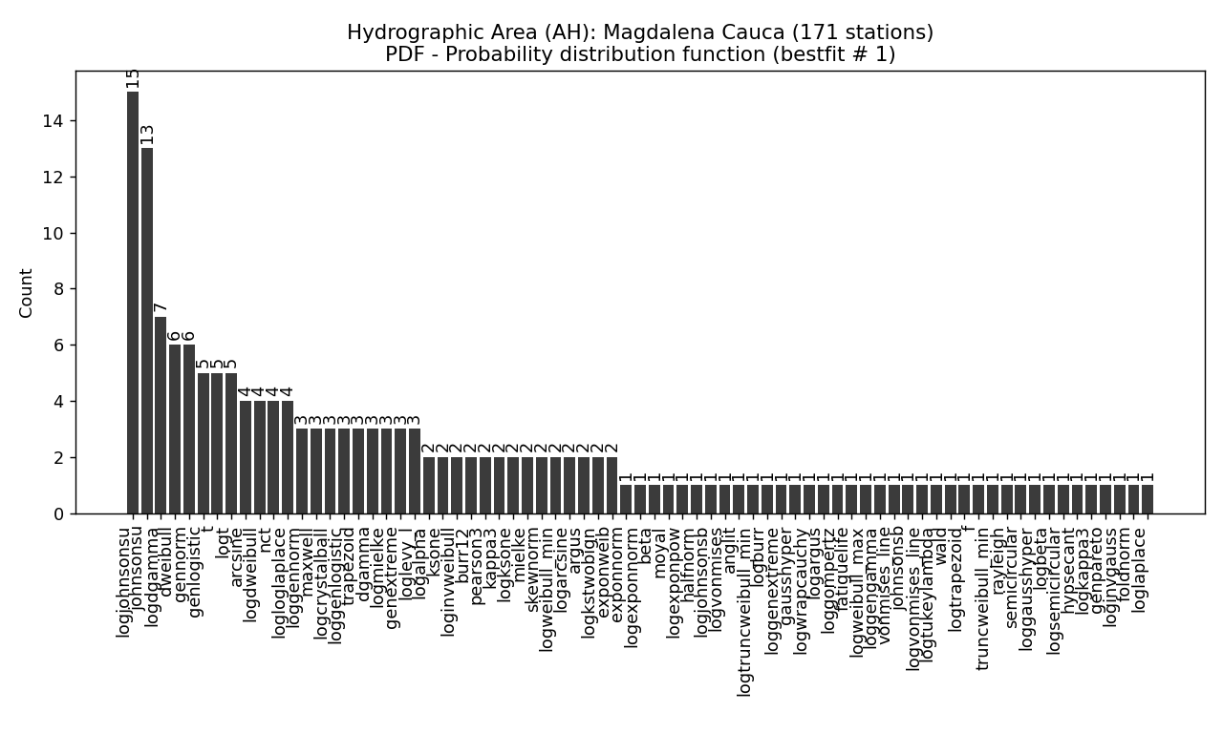
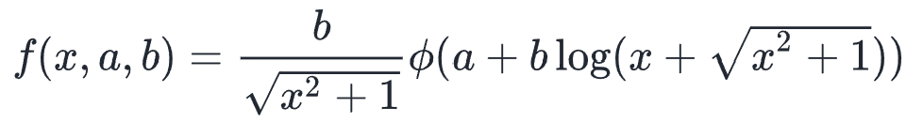
Johnson Su
Análisis por Áreas Hidrográficas (AH)

Slide 17
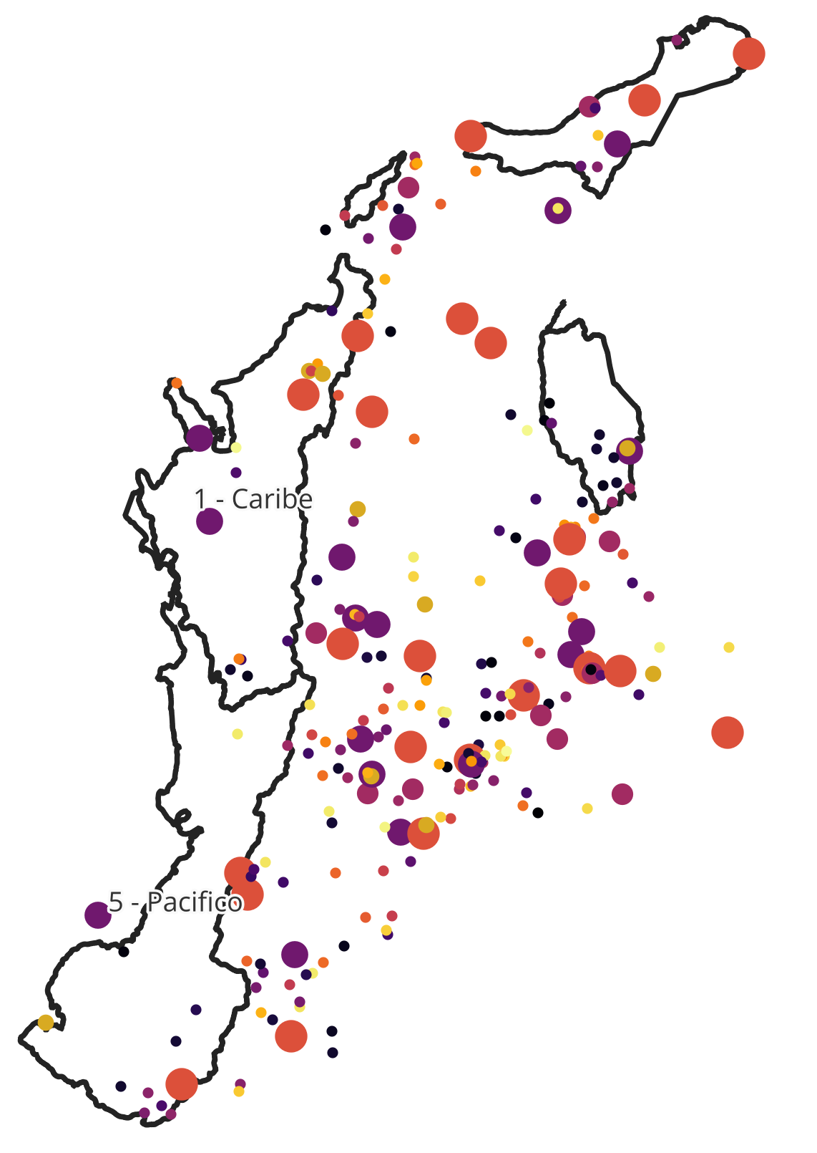
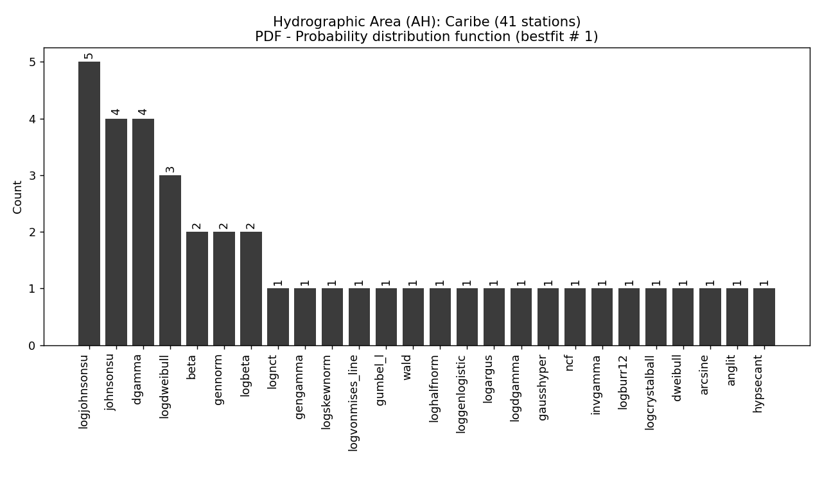
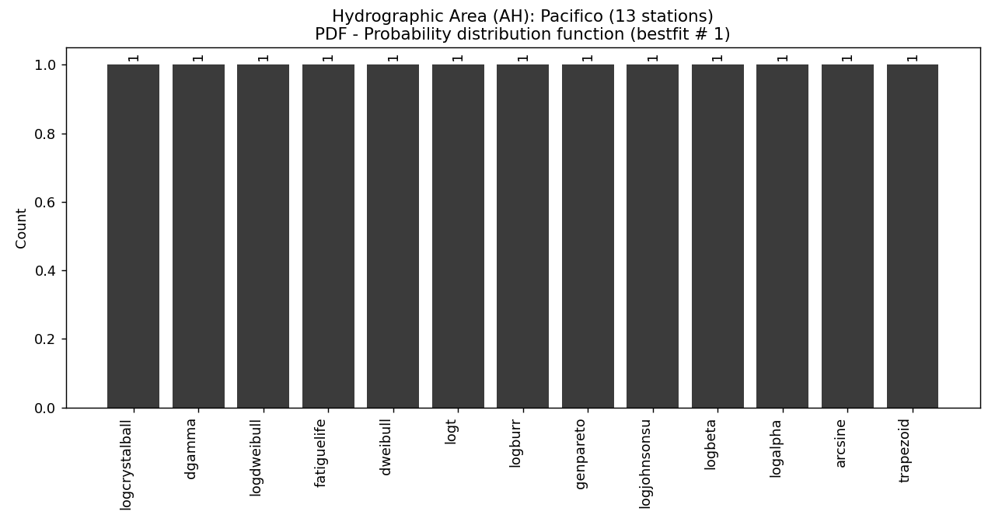
Análisis por Áreas Hidrográficas (AH)

Slide 18
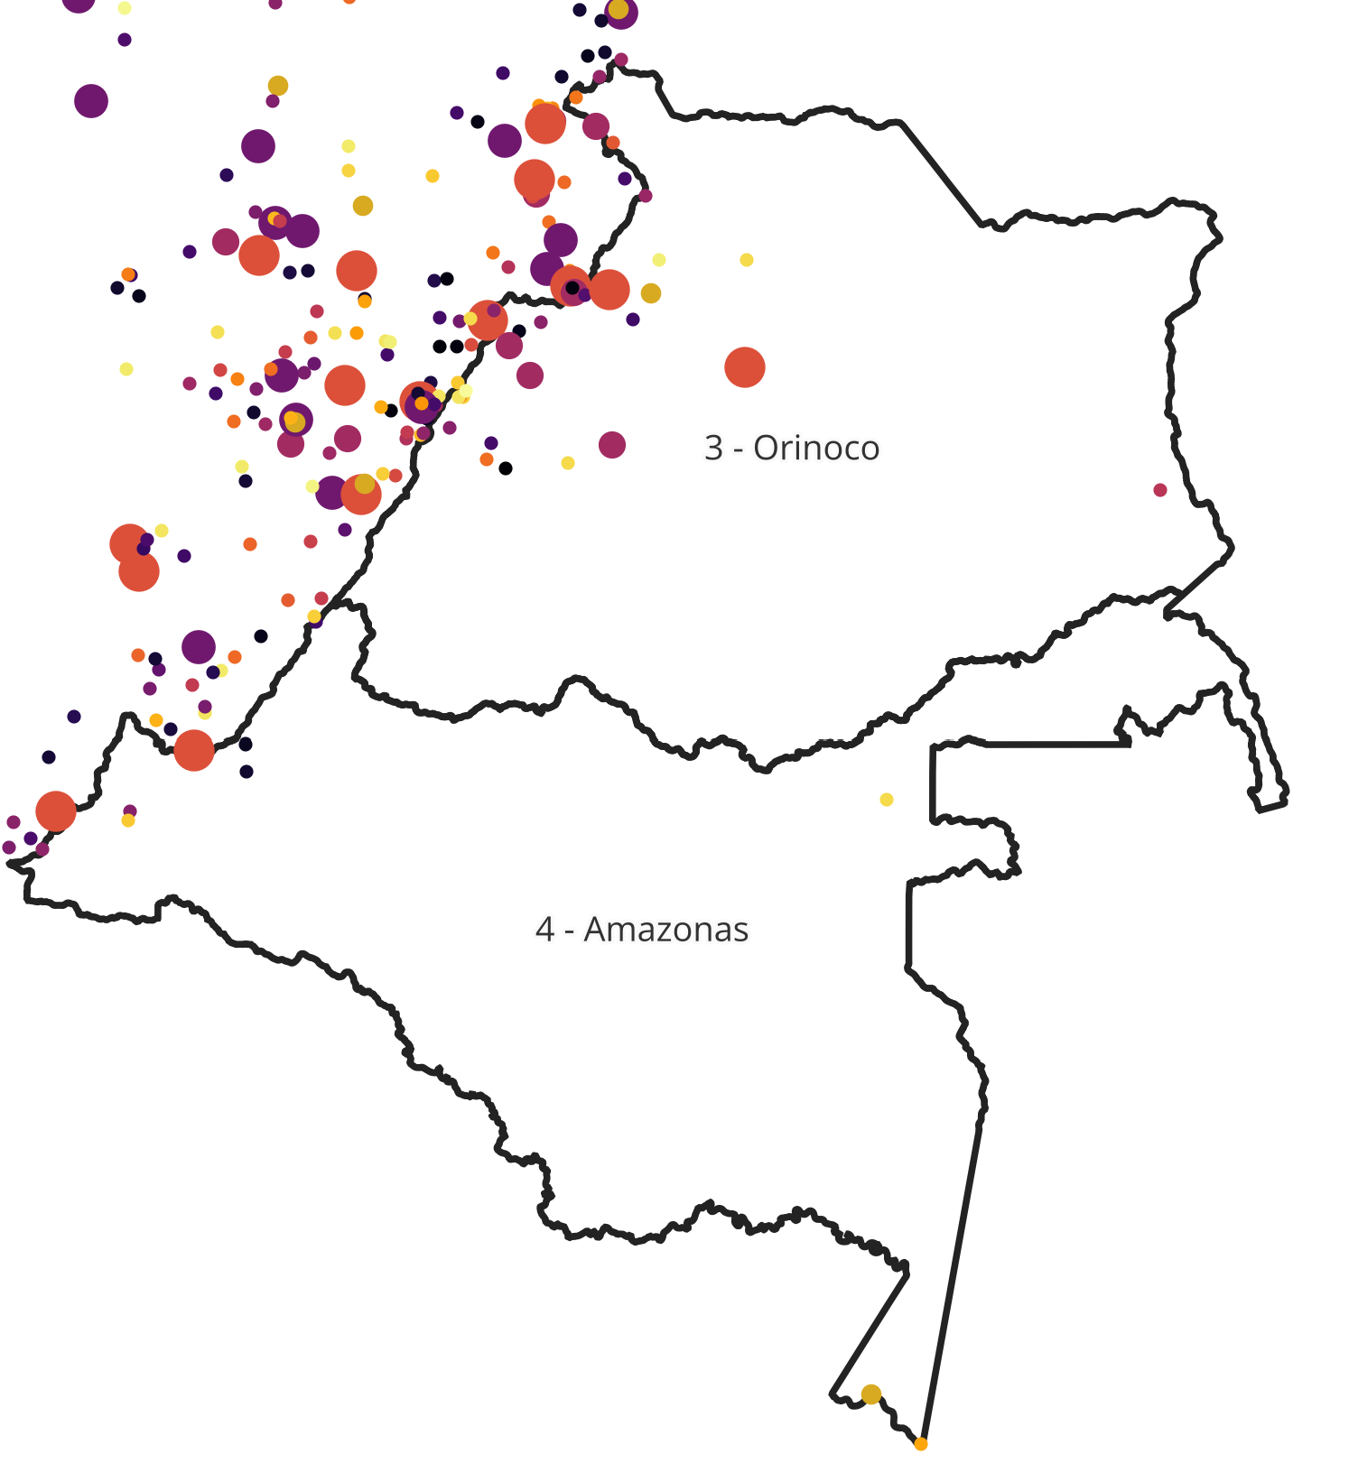
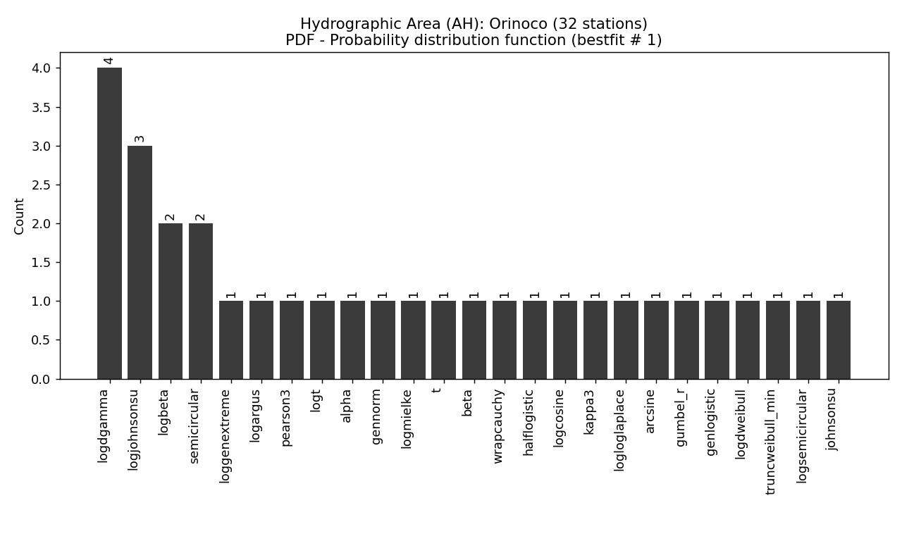
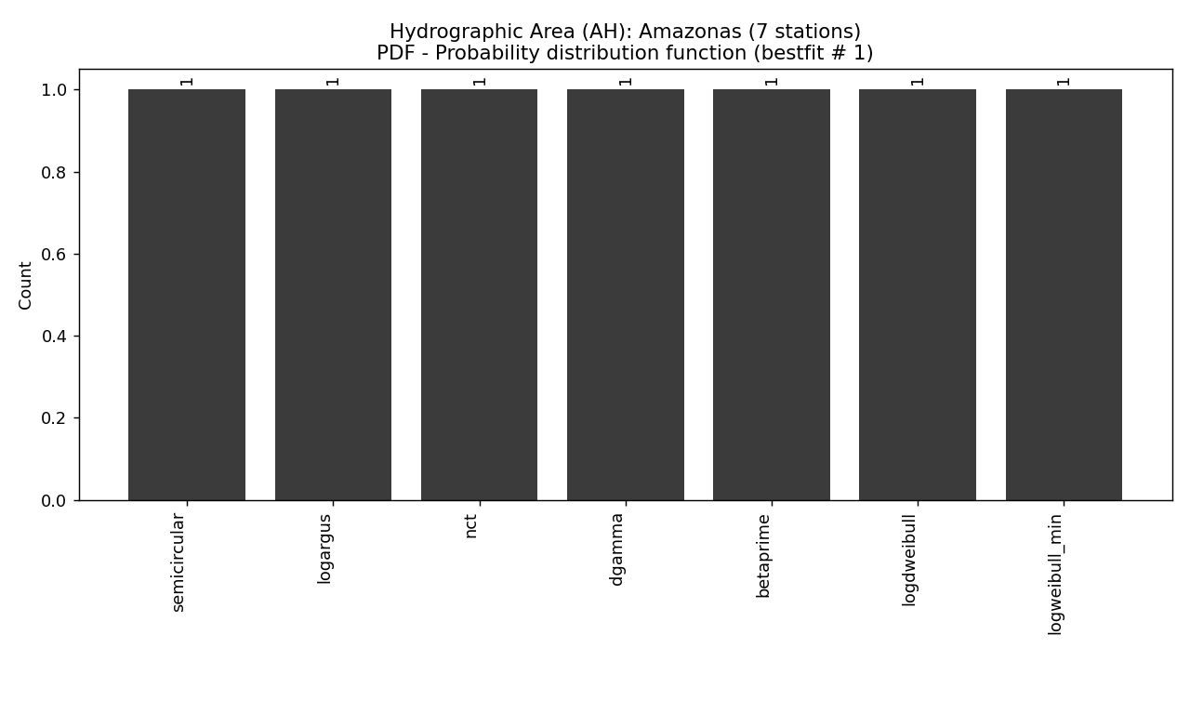
Análisis por Áreas Hidrográficas (AH)

Slide 19
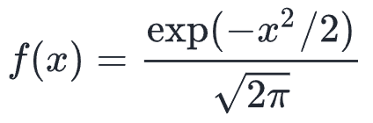


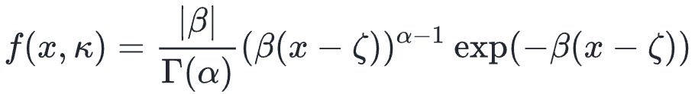

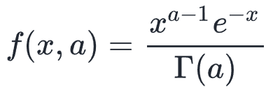
Funciones de Distribución de Probabilidad (PDF) mas utilizadas en Hidrología
Normal, Log Normal
Gumbel sesgo izquierdo
Gumbel sesgo derecho
Pearson III, Log Pearson III
D Weibull
Gamma
Kappa 4

Slide 20
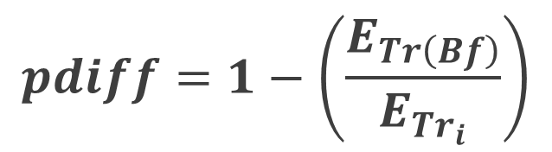
Análisis entre PDF de mejor ajuste y PDF’s más utilizadas en hidrología
$$pdiff=1−\left(\frac{E_{Tr\left(Bf\right)}}{E_{Tr_{i}}}\right)$$
pdiff>0 indica que el valor extremo de la PDF tradicional supera al de mejor ajuste (sobre estimación relativa de la PDF tradicional), mientras que pdiff<0 señala que el dato estimado con PDF de mejor ajuste es mayor (sub estimación relativa de la PDF tradicional). El análisis incluye solo estaciones con 15 años o más de registros anuales de precipitación, resultando en total 54 estaciones. Para estas estaciones (cada una con su PDF de mejor ajuste identificado), se observa en general que el sesgo relativo depende tanto de la región como de la distribución elegida.

Slide 21
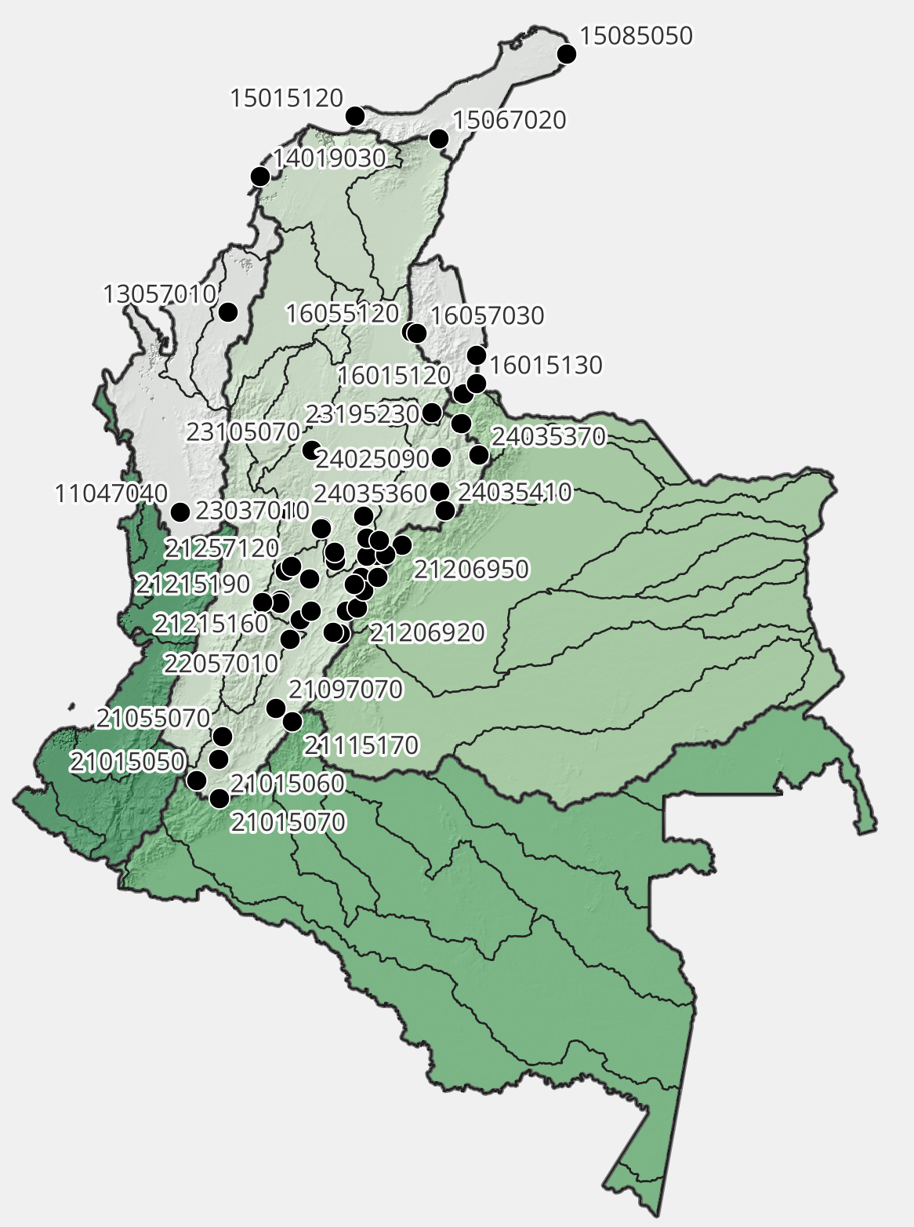
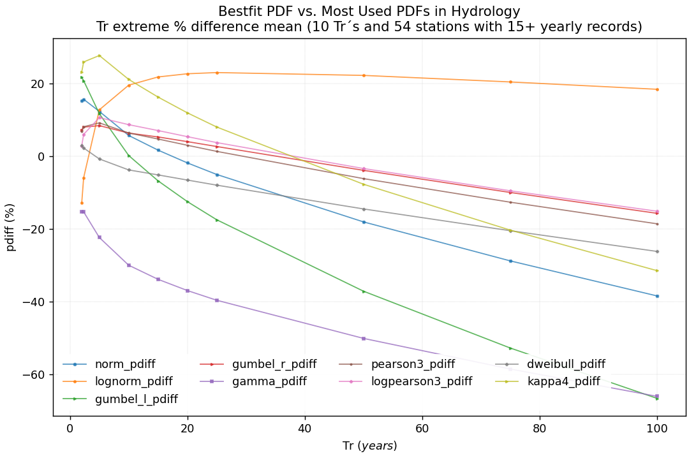
Análisis entre PDF de mejor ajuste y PDF’s más utilizadas en hidrología
Best Fit

Slide 22
El promedio de pdiff para periodos de retorno, Tr, de entre 2 y 100 años, muestra patrones de comportamiento al incrementar el periodo de retorno
● La distribución Log Normal mantiene pdiff superiores al 25 %, indicando una tendencia persistente a estimar extremos mayores que el PDF de mejor ajuste.
● La distribución Normal invierte el signo, siendo positiva en Tr cortos pero negativa en Tr altos (−18 % a −38 %), lo que sugiere subestimación creciente frente al PDF de mejor ajuste a medida que aumenta Tr.
● Las distribuciones Gumbel tienden a volverse negativas con Tr, señalando que, en promedio, quedan por debajo del PDF de mejor ajuste en horizontes largos.
● La distribución Gamma muestra una deriva negativa pronunciada de entre −30 % a −66%, consistente con colas más ligeras que las reflejadas por los PDF de mejor ajuste.
● Pearson III y su versión logarítmica pasan de ligeramente positivas a negativas, lo que advierte sobre la sensibilidad de estas familias al horizonte de extrapolación.
● La distribución Weibull y Kappa 4 tienden de valores próximos a cero o positivos a negativos de entre −7.5 % a −35 %, lo que apunta a cambios de sesgo con la extrapolación.

Slide 23
● El análisis de PMax24h a escala de red nacional muestra que es posible identificar distribuciones con ajuste superior por estación cuando se aplica un procedimiento uniforme de depuración y evaluación de series, lo que mejora la consistencia de las estimaciones frente a enfoques basados en supuestos generales.
● La comparación entre EDF y PDF evidencia que la elección del modelo óptimo no es única a escala nacional y varía según el área hidrográfica, lo que confirma la heterogeneidad espacial del comportamiento estadístico de la PMax24h en Colombia.
● La evaluación mediante la prueba de Kolmogorov–Smirnov constituye un criterio operacional para seleccionar ajustes por estación en evaluaciones masivas, al basarse en la discrepancia entre la CDF empírica y la teórica de la distribución candidata.
● El contraste entre la distribución de mejor ajuste y distribuciones comúnmente empleadas en hidrología evidencia diferencias relevantes en cuantiles de retorno y sesgos que aumentan al extrapolar hacia Tr mayores, por lo que el uso de una distribución “estándar” sin verificación local puede conducir a sobrestimación o subestimaciones sistemáticas.
Conclusiones

Slide 24
● La síntesis por áreas hidrográficas permite identificar patrones regionales de preferencia distribucional, lo cual aporta un insumo técnico para orientar análisis futuros y priorizar verificaciones por región, especialmente en contextos donde la densidad de estaciones es desigual.
● La contribución principal del estudio radica en la sistematización comparativa EDF–PDF a escala de red nacional, con un flujo replicable basado en herramientas abiertas y con soporte en repositorio para verificación y extensión por terceros.
Conclusiones

Slide 25

Estudio y Análisis de la Precipitación Máxima en 24 Horas (Pmax24h) en la Red de Estaciones Climatológicas Automáticas de Colombia – Suramérica
Héctor Alfonso Rodríguez Díaz
alfonso.rodriguez@escuelaing.edu.co
Juan David Rodríguez Acevedo
juan.rodrigueza@escuelaing.edu.co
William Ricardo Aguilar Piña
william.aguilar@escuelaing.edu.co
Repositorio público GitHub

Slide 26
Gracias por su atención

